Slide 1
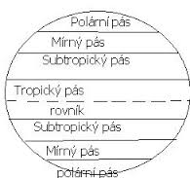
Počasí a podnebí
Vypracovala: Barbora Kondvárová

Slide 2
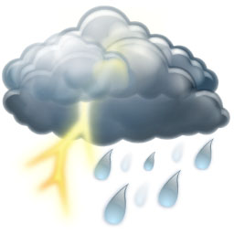
Počasí
Zataženo-(Znamená to že mraky jsou tmavé a slunce nesvítí).
Oblačno-(Oblačno je když jsou mraky bledé a slunce také nesvítí).
Jasno-(Jasno znamená že slunce svítí celé).
Polojasno-(Polojasno je když svítí slunce ale ne celé).
Deštivo-(Deštivo je když prší).
Sníh-( Sníh to sněží).
Srážky-(A srážky to znamená že je bouřka).

Slide 3
Tabulka počasí

Slide 4
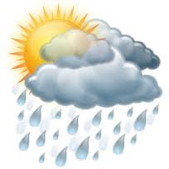
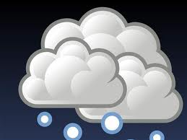
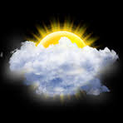
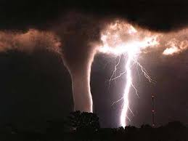

Slide 5
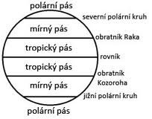
Podnebí :
Takto vypadají podnebné pásy :

Slide 6
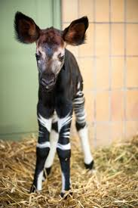
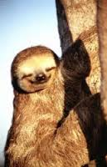
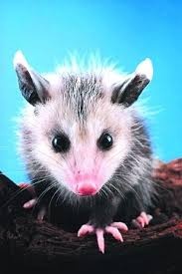
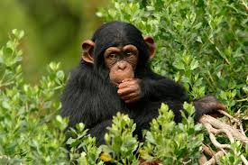
Tropický podnební pás
Je to souvislý pás který vede přes celou zeměkouli.
Děli se na deštní les a savanu.
Při zemi je vlhkost 90% přes den i noc.
V noci se teplota pohybuje okolo 21 stupňů , ve dne se vyšplhá k 35 stupňům celsia.
Mezi zvířata které tam žijí patří například : okapi, orangutani, šimpanzi, lenochodi nebo drobné vačice.

Slide 7
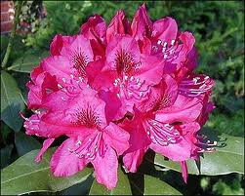
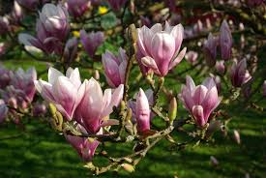
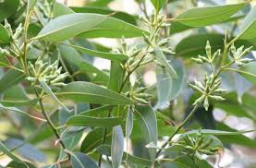
Subtropický pás
Léta jsou horká , zimy přinášejí časté srážky.
Rostou zde : olivovníky, citrusy, zelenina a réva.
Co se týče rostlin naleznete zde rododendrony, magnólie , čajovník, rýži, bavlnu, tabák a v Austrálii eukalyptus.

Slide 8
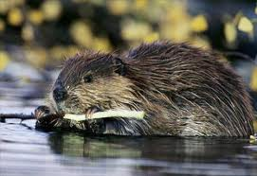
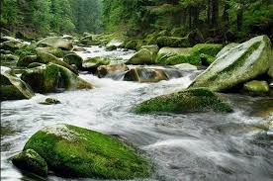
Mýrny pás
Leží mezi subtropickým a polárním pásem.
Podmínky vyhovují jehličnatým a listnatým lesům ve kterých žijí jeleni, lišky, srnci, divoká prasata, veverky nebo v Severní Americe například bobři.
Lesy jsou také útočiště mnoha ptáků. Pramení zde potoky a řeky.

Slide 9
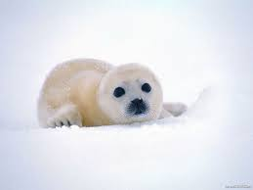
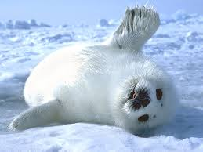
Polární pás
Nachází se na jižním a severním pólu.
Vyznačuje se mrazivou zimou a velmi chladným létem. Dále pak minimem srážek .
Z rostlin zde můžete vidět : břízy nebo vrby, lišejníky , trávu a mechy.
Mezi zvířata které zde žijí patří : zajíce, polární lišky, lední medvědi, tučňáci, tuleni, mroži nebo lachtani.

Slide 10
Otázky
Mírný pás leží za?
Mezi subtropickým a tropickým pásem .
Mezi subtropickým a mírným pásem.
Mezi polárním a subtropickým pásem.
Co znamená když je jasno?
Že prší.
Že svítí slunce.
Že sněží.

Slide 11
KONEC
Mým zdrojem byla máma a wikipedie.
Děkuji za pozornost.

